Slide 1


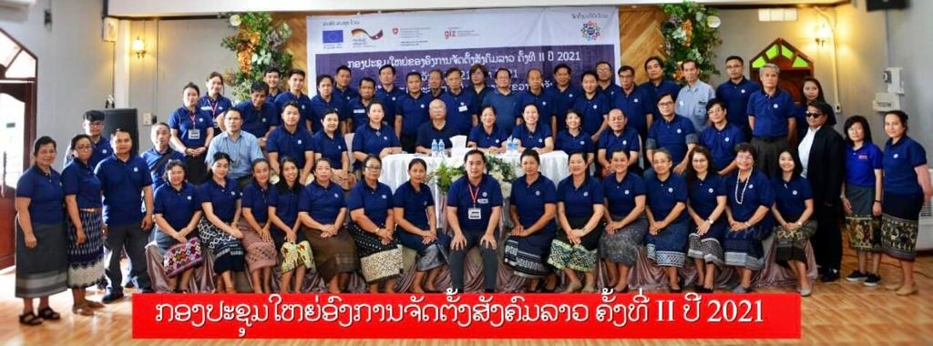

Lao CSO Coordination Committee
(LCCC)
Lao CSO coordination Committee (LCCC)
CHias Building, Room 1st floor, Naxay Rd, 360 Nongbone Village, Xaysettha District,
Vientiane Capital, Lao PDR,
Mobile: +856 20 56360636 /+856 30 4579663
Email: coord.lcco@gmail.com; thipmangkone.lcn@gmail.com
Facebook: www.facebook.com/laocso
Venue: Phonthan - LWU, Lao PDR.
Date: November 30, 2023
Presented by: Mr. Phanthamith SENGPANYA

Slide 2
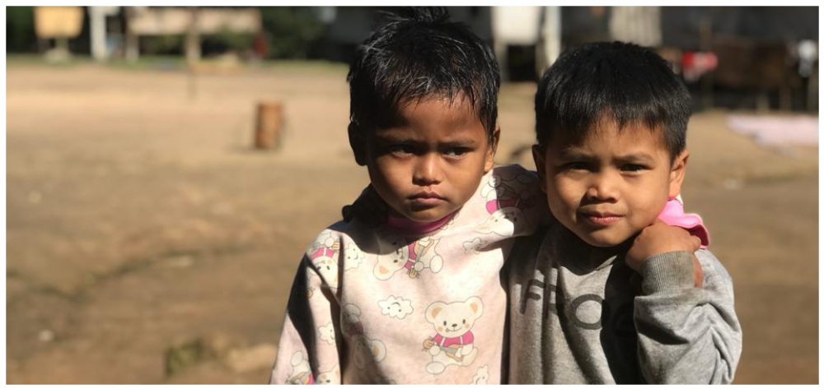

Background
Lao CSOs Coordination Committee (LCCC)
In 2017, LCN changed to Lao CSOs Coordinating Office (LCCO)..
In 2019, there was an agreement from MOHA to establish Lao Coordinating Committees(LCCC) and we had set up 9 Sectors working groups.
In 2021, review of LCCC and we had 11 LCCC, and 7 sector working groups
The elected committee members were approved by the Department of Public Administration Development, Ministry of Home Affairs, in a letter numbered 12/DGD, dated 22nd October 2022 in Vientiane Capital. The official name of the committee is Lao CSO Coordination Committee – LCCC.

Slide 3
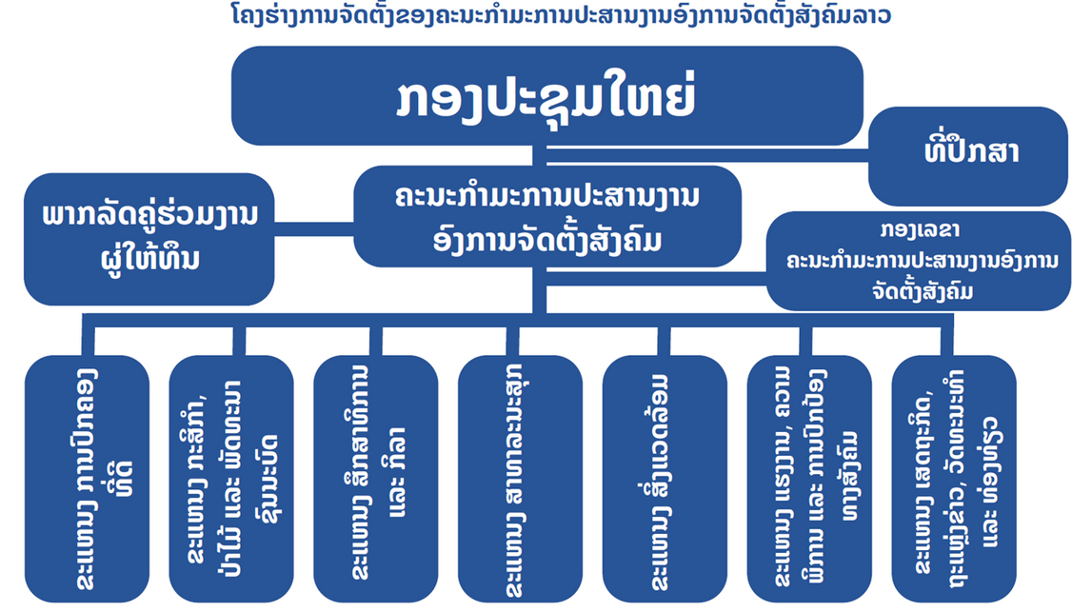
Lao CSO Platform Coordination Chart

Slide 5
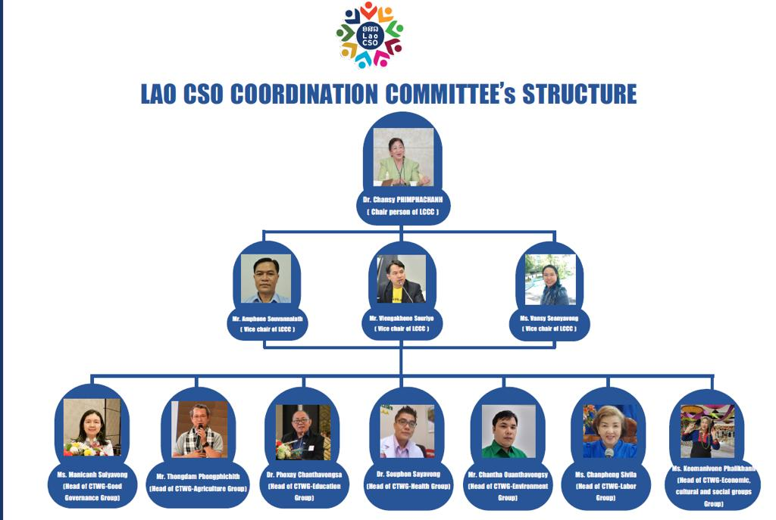

Slide 6
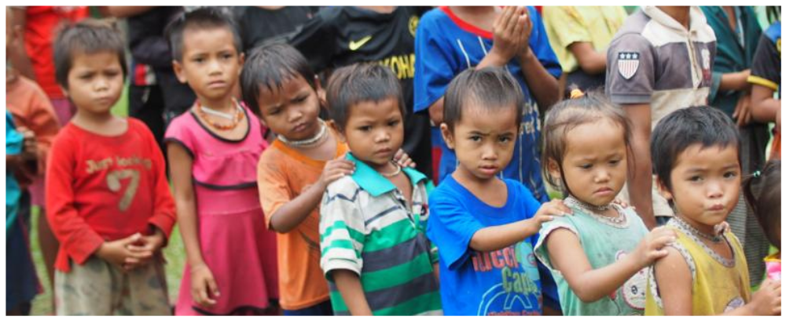
Roles and Functions of Lao CSO Coordination Committee-LCCC
Commit (work under) according to the Lao laws and regulations.
Coordinating
Capacity building
Develop plans and projects to be implemented
Resource Mobilizations
Report periodically to MoHA

Slide 7
ວິໄສທັດ VISION
ອົງການຈັດຕັ້ງສັງຄົມ ມີຄວາມສາມັກຄີ ແລະ ເປັນຄູ່ຮ່ວມງານທີ່ດີກັບທຸກພາກສ່ວນທີ່ກ່ຽວຂ້ອງທັງພາຍໃນ ແລະ ສາກົນ ໃນການປະກອບສ່ວນຈັດຕັ້ງປະຕິບັດ ແຜນພັດທະນາເສດຖະກິດ-ສັງຄົມແຫ່ງຊາດ.
Lao CSOs work in unity and as good partners with all at national, international, with contribution to the implementation of the 5 years national socio-economic development plan – NSEDP
ພາລະກິດ
MISSION
ເຕົ້າໂຮມຄວາມສາມັກຄີ ຂອງອົງການຈັດຕັ້ງສັງຄົມລາວທົ່ວປະເທດ;
Unify all Lao CSOs nation-wide
ປະກອບສ່ວນເຂົ້າໃນການຈັດຕັ້ງປະຕິບັດແຜນພັດທະນາເສດຖະກິດ-ສັງຄົມ ແຫ່ງຊາດແຕ່ລະໄລຍະ, ເປົ້າໝາຍການພັດທະນາແບບຍືນຍົງ ແລະ ຖະແຫຼງການສາກົນທີ່ລັດໄດ້ໃຫ້ສັດຕະຍາບັນ;
Contribute to NSEDP, SDGs and all international treaties.
ປະສານງານ, ແລກປ່ຽນບົດຮຽນ-ປະສົບການ ແລະ ນະວັດຕະກໍາໃໝ່,ຂໍ້ມູນຂ່າວສານ, ລາຍງານ ແລະ ເຜີຍແຜ່ຜົນສໍາເລັດໃນການປະກອບສ່ວນຂອງອົງການຈັດຕັ້ງສັງຄົມ.
Coordinate, exchange lessons and experience, innovation, information, reports
and Disseminate Lao CSOs’ contribution to social and economic development

Slide 8
ເປົ້າໝາຍ GOALS:
  ເປັນສູນກາງຂໍ້ມູນຂ່າວສານຂອງອົງການຈັດຕັ້ງສັງຄົມລາວ.
  ສ້າງກົນໄກການປະສານງານ ແລະ ແລກປ່ຽນຂໍ້ມູນຂ່າວສານ ທີ່ມີປະສິດທິພາບ ແລະ ມີປະສິດທິຜົນ.
  ສົ່ງເສີມ ແລະ ເຜີຍແຜ່ຜົນສຳເລັດ ຂອງການປະກອບສ່ວນວຽກງານພັດທະນາເສດຖະກິດ-ສັງຄົມ ແຫ່ງຊາດຂອງອົງການຈັດຕັ້້ງສັງຄົມ.
  1. Become an information center of Lao CSOs;
  2. Develop effective and efficient management mechanism and coordination;
  3. Support and communicate Lao CSOs’ contribution to socio-economic development.
ຄຸນຄ່າ
ຈັນຍາບັນ
ຫຼັກໝັ້ນ:
Our core value:
ສາມັກຄີ - ອົງການຈັດຕັ້ງສັງຄົມລາວ ເຮັດວຽກປະສານສົມທົບກັນດ້ວຍຄວາມສາມັກຄີຊ່ວຍເຫຼືອເຊິ່ງກັນ ແລະ ກັນ.
ມີສ່ວນຮ່ວມ - ທຸກພາກສ່ວນມີສ່ວນຮ່ວມຢ່າງຕັ້ງໜ້າ ແລະ ພ້ອມກັນກ້າວໄປ.
ສະເໝີພາບ - ມີຄວາມເທົ່າທຽມ, ນັບຖື, ໃຫ້ກຽດ ແລະ ຮັບຟັງເຊິ່ງກັນ ແລະ ກັນ;
ໂປ່ງໃສ - ເຮັດວຽກທີ່ມີຄວາມສັດຊື່, ມີການຮ່ວມມື ແລະ ການປະສານງານທີ່ດີ.
ຫົວຄິດປະດິດສ້າງ - ເຮັດວຽກທີ່ເນັ້ນຄວາມກ້າວໜ້າທາງດ້ານນະວັດຕະກໍາໃໝ່ ໂດຍແທດເໝາະກັບແຜນວຽກພັດທະນາເສດຖະກິດຂອງແຕ່ລະທ້ອງຖີ່ນຢ່າງມີປະສິດທິພາບ ແລະ ປະສິດທິຜົນ.
Unity: Lao CSOs work in unity and support each other;
Participation: All stakeholders participate actively and progress together;
Equality: Equal treatment, respect, collaborate and listen to each other;
Transparency: Work with honesty, collaboration and cooperation;
Creativity: Focus on new innovation relevant to local socio-economic development plan with efficiency and effectiveness.
“ພ້ອມກັນກ້າວໄປ “
Together for Development
MOTO

Slide 9
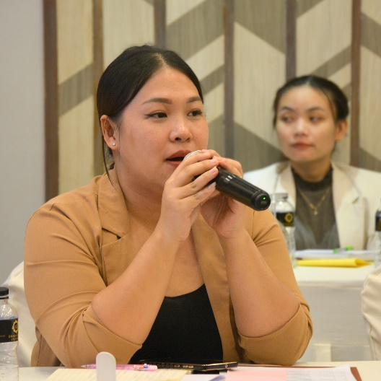
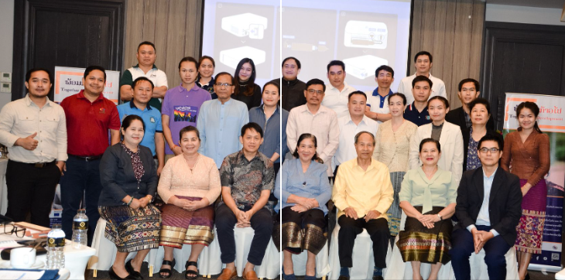
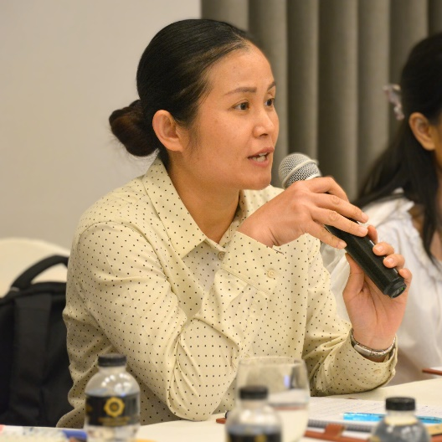
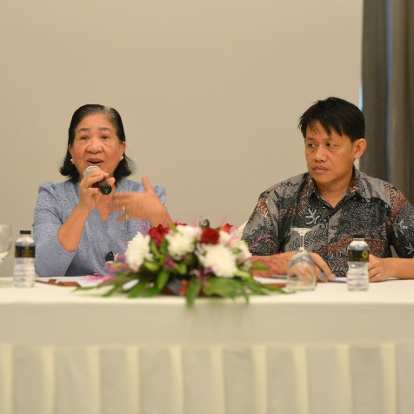
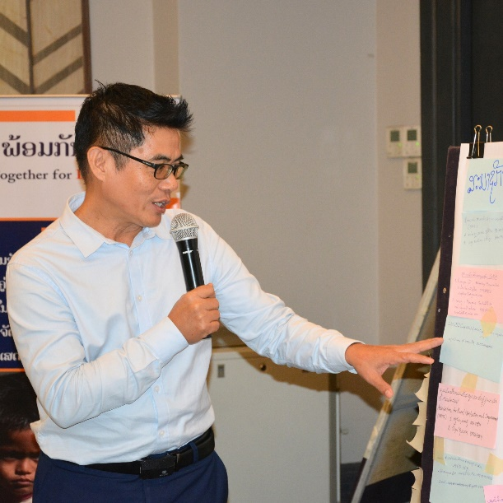
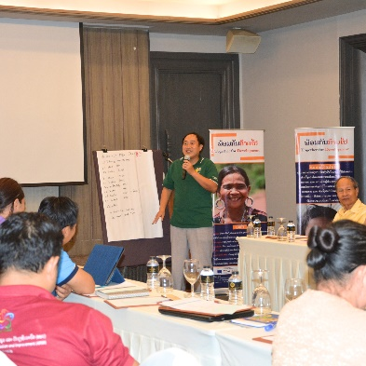
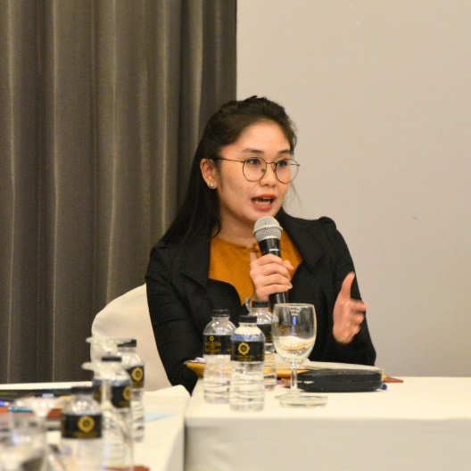
CSSWG-Health Group Annual meeting
Review and Lesson learnt on Sept 12, 2023

Slide 10

ໂຄງຮ່າງການຈັດຕັ້ງ ຂອງກຸ່ມວິຊາການດ້ານສາທາລະນະສຸກ ຂອງອົງການຈັດຕັ້ງສັງຄົມ
ສະມາຊິກຫຼັກ:
ຈຳນວນ 10 ອົງກອນ
ARMI
LWSDFC
Chias
CoDA
LDPA CPS
AARVC
SCDA
PDDA
QLA
ສະມາຊິກ ສໍາຮອງ:
ຈຳນວນ 13 ອົງກອນ
EQiPA
KCDA
IWAA
FAPPL Xkh
SoDA
CASE
AMA
APPAL
PDDA-Xkh
PTB
ADWLE
DCYA
TKL
Rep_Lao CSO
Rep_Gender
Rep_Labor worker
Rep_People Living & affected by Disease
Rep_KAPs
10 ສະມາຊິກຫຼັກ
13 ສະມາຊິກສຳຮອງ
ກະຊວງສາທາລະນະສຸກ ແລະ ກະຊວງທີ່ກ່ຽວຂ້ອງ
ກະຊວງສາທາລະນະສຸກ
ຄະນະກຳມະການ ບໍລິຫານກຸ່ມ ສາທາລະນະສຸກ
ດຣ ສຸພົນ ໄຊຍະວົງ (ຫົວໜ້າກຸ່ມ)
ທ່ານ ພັນທະມິດ ແສງປັນຍາ ( ຮອງຫົວໜ້າກຸ່ມ )
ຄູ່ຮ່ວມພັດທະນາ ສາກົນ.
ກອງເລຂາ ຄະນະບໍລິການກຸ່ມ
ກອງເລຂາ ຄະນະກຳມະການປະສານງານອົງການຈັດຕັ້ງສັງຄົມ

Slide 11
ພາລະບົດບາດຂອງກຸ່ມວີຊາການດ້ານສາທາລະນະສຸກ/ToR CSO Health Sector Working Group
ເປັນຈຸດປະສານງານ ແລະ ເວທີເຕົ້າໂຮມແລກປ່ຽນຂໍ້ມູນຂ່າວສານດ້ານວຽກງານສາທາລະນະສຸກຂອງອົງການຈັດຕັ້ງສັງຄົມລາວ
ປະກອບສ່ວນໃນການຈັດຕັ້ງປະຕິບັດແຜນງານ, ຍຸດທະສາດ ແລະ ນະໂຍບາຍດ້ານສາທາລະນະສຸກ/
ເປັນຕົວແທນຂອງກຸ່ມວິຊາການດ້ານສາທາລະນະສຸກ ແລະ ຊຸມຊົນຂອງອົງການຈັດຕັ້ງສັງຄົມລາວ/
ຂໍການສະຫນັບສະຫນູນທາງດ້ານນະໂຍບາຍ, ດ້ານວີຊາການ ແລະ ງົບປະມານ ພາຍໃນ ແລະ ສາກົນເພື່ອປະກອບສ່ວນໃນການຈັດຕັ້ງປະຕິບັດແຜນຍຸດທະສາດ ແລະ ນະໂຍບາຍຂອງກະຊວງສາທາລະນະສຸກ/
ມີສ່ວນຮ່ວມໃນການຕິດຕາມ ແລະ ປະເມີນການຈັດຕັ້ງປະຕິບັດແຜນຍຸດທະສາດກະຊວງສາທາລະນະສຸກ

Slide 12
ແຜນງານ ຂອງກຸ່ມວິຊາການດ້ານສາທາລະນະສຸກ.
ສ້າງຄວາມສາມາດໃຫ້ອົງການຈັດຕັ້ງສັງຄົມລາວທີ່ປະຕິບັດວຽກງານສາທາລະນະສຸກ
ເພີ່ມທະວີການຮ່ວມມືກັບຄູ່ຮ່ວມງານພາກລັດ ແລະ ອົງການຈັດຕັ້ງສາກົນ
ຊຸກຍູ້ການສະໜັ ບສະໜູນທາງດ້ານນະໂຍບາຍ, ແຫຼ່ງທຶນ ແລະ ວິຊາການ
1. ສ້າງຄວາມສາມາດໃຫ້ອົງການຈັດຕັ້ງສັງຄົມລາວທີ່ປະຕິບັດວຽກງານສາທາລະນະສຸກ
ສ້າງຄວາມສາມາດທາງດ້ານວິຊາການເປັນຕົ້ນແມ່ນການຄົ້ນຄວ້າ, ເກັບກໍາຂໍ້ມູນ, ການວິເຄາະ-ວິໄຈຂໍ້ມູນ, ການບໍລິຫານໂຄງການສາທາລະນະສຸກ ແລະ ການສະຫຼຸບລາຍງານ ແລະ ການຕິດຕາມ-ປະເມີນຜົນວຽກງານສາທາລະນະສຸກ;
ສ້າງຄວາມສາມາດໃນການຂໍການສະໜັບສະໜູນທຶນຈັດຕັ້ງປະຕິບັດໂຄງການ, ການສະໜັບສະໜູນວິຊາການ ແລະ ການຊຸກຍູ້ທາງດ້ານນະໂຍບາຍ;
2. ເພີ່ມທະວີການຮ່ວມມືກັບຄູ່ຮ່ວມງານພາກລັດ ແລະ ອົງການຈັດຕັ້ງສາກົນ
ສ້າງກົນໄກການປະສານງານກັບອົງການຈັດຕັ້ງສັງຄົມລາວ, ພາກລັດ, ຄູ່ຮ່ວມງານ ແລະ ພາກສ່ວນທີ່ກ່ຽວຂ້ອງໃນວຽກງານສາທາລະນະສຸກ ແລະ ເຜີຍແຜ່ໃຫ້ຮັບຮູ້ ແລະ ປະຕິບັດເປັນເອກະພາບກັນ;
ສ້າງເວທີແລກປ່ຽນຂໍ້ມູນຂ່າວສານ, ບົດຮຽນ ແລະ ປະສົບການ ແລະ ວຽກງານນະໂຍບາຍສາທາລະນະສຸກຮ່ວມກັບອົງການຈັດຕັ້ງສັງຄົມລາວ, ພາກລັດ, ຄູ່ຮ່ວມງານ ແລະ ພາກສ່ວນທີ່ກ່ຽວຂ້ອງ;
3. ຊຸກຍູ້ການສະໜັບສະໜູນທາງດ້ານນະໂຍບາຍ, ແຫຼ່ງທຶນ ແລະ ວິຊາການ
ຈັດກອງປະຊຸມເຜີຍແຜ່ຜົນການສໍາຫຼວດ, ການສຶກສາ ແລະ ການຄົ້ນຄວ້າ-ວິໄຈ ວຽກງານສາທາລະນະສຸກ ເພື່ອແລກປ່ຽນຮຽນຮູ້ ແລະ ຂໍການສະໜັບສະໜູນທາງດ້ານທຶນຮອນ ແລະ ວິຊາການ;
ຈັດກິດຈະກໍາທັດສະນະສຶກສາ ແລະ ຢ້ຽມຢາມຜົນສໍາເລັດຂອງອົງການຈັດຕັ້ງສັງຄົມລາວໃນຂະແໜງການສາທາລະນະສຸກຮ່ວມກັບພາກລັດ, ອົງການຈັດຕັ້ງສາກົນ ແລະ ພາກສ່ວນທີ່ກ່ຽວຂ້ອງ;
ຮ່ວມຈັດ ແລະ ເຂົ້າຮ່ວມງານວາງສະແດງຜົນງານຂອງອົງການຈັດຕັ້ງສັງຄົມລາວ ໃນເວທີທ້ອງຖິ່ນ, ລະດັບຊາດ ແລະ ສາກົນ;
4. ການພັດທະນາດ້ານວິຊາການ ແລະ ການຊອກຫາແຫຼ່ງທຶນ
ອົງການຈັດຕັ້ງສັງຄົມລາວໃນຂະແໜງສາທາລະນາສຸກປຶກສາຫາລື ແລະ ຮ່ວມໃຈກັນຂຽນບົດສະເໜີໂຄງການພັດທະນາວຽກງານສາທາລະນະສຸກ;
ສ້າງເວທີແລກປ່ຽນວິຊາການລະຫວ່າງວິຊາການຂະແໜງການສາທາລະນະສຸກ;
ຊອກຫາແຫຼ່ງທຶນສະໜັບສະໜູນວຽກງານສາທາລະນະສຸກລວມທັງການເຜີຍແຜ່ນະໂຍບາຍການສະໜັບສະໜູນທຶນຂອງຜູ້ໃຫ້ທຶນເພື່ອໃຫ້ອົງການຈັດຕັ້ງສັງຄົມລາວຮັບຮູ້ ເຂົ້າໃຈ ແລະ ສາມາດເຂົ້າຫາແຫຼ່ງທຶນໄດ້;

Slide 13
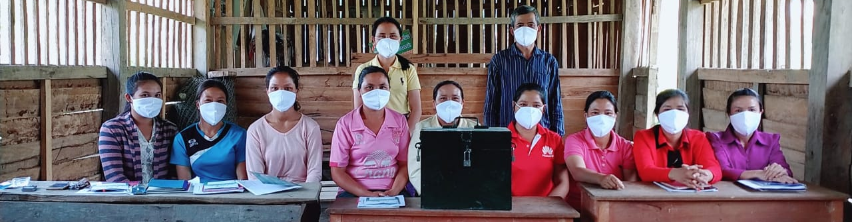

Lao CSOs Coordination Committee -LCCC

